Slide 1


تجربة سياحية وريفية فريدة
المزرعة السعيدة
رحلات استكشافية إلى أجمل مزارع وشلالات وجزر مصر
(شاملة الأنشطة بالمزرعة)
700 جنيه للفرد

Slide 2



وجهاتنا المميزة
وجهات ورحلات فريدة من نوعها
جزر أسوان
شلالات الفيوم
مزارع الأقصر
استكشاف جزر النيل الساحرة والتعرف على سحر الجنوب.
استمتاع بالمناظر الطبيعية والخلابة وسط أجواء الاسترخاء.
جولات بين الطبيعة الخضراء وتجربة الحياة الريفية الأصيلة.

Slide 3
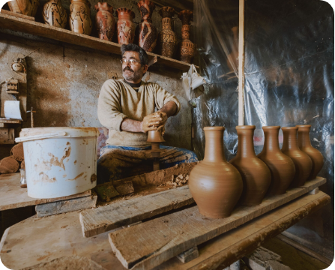

أنشطة المزرعة
تجارب تفاعلية وفنون ترفيهية
قطف وجني الثمار
تجربة قطف المحاصيل الزراعية الطازجة بيدك مباشر من المزرعة.
ورش الرسم على الفخار
إبراز المواهب الفنية وتلوين قطع الفخار للتذكار وتنمية الإبداع.
عروض وترويج فنون
فقرات ترفيهية وفنية متنوعة تناسب الأفراد والعائلات.

Slide 4
عرض الرحلة
سعر التذكرة وتفاصيل الاشتراك
شامل الأنشطة والفعاليات
دخول المزرعة، قطف الثمار، والأدوات المستخدمة في الرسم على الفخار.
سعر الفرد
القتار والوجبات
700 ج.م
السعر الموضح خالي من الوجبات (تتوفر خيارات وجبات ريفية اختيارية).
مناسب للمجموعات والعائلات
داخل المزرعة شامل الأنشطة الفنية
برامج مخصصة ورحلات ممتعة لجميع الفئات والأعمار.

Slide 5


احجز رحلتك القادمة الآن!
عيش تجربة ريفية وفنية فريدة في المزرعة السعيدة واستمتع بالطبيعة والهدوء.
للحجز والاستفسار: تواصل معنا اليوم

Slide 6

Image Sources
https://www.azureroad.io/wp-content/uploads/2026/06/pexels-tkirkgoz-37375381-scaled.jpg
Source: www.azureroad.io

